Slide 1
Elementos de Matemática Financeira ZEB0763 - Economia

Slide 2
Problema
 | A | B | C
16/01/2017 | 2.037,00 |  | 700,00
16/02/2017 |  | 2.100,00 | 700,00
16/03/2017 |  |  | 700,00
A, B, e C são opções para pagamento do IPVA.
Qual a melhor opção?

Slide 3
Depende ...
Terei $$$ suficiente nas datas previstas?
Meu $$$ está aplicado? Quanto rende?
Posso tomar um empréstimo? Qual é o custo?
Quais são as alternativas factíveis?

Slide 4
Recolocando o Problema
 | A | B | C
16/01/2017 | 2.037,00 |  | 700,00
16/02/2017 |  | 2.100,00 | 700,00
16/03/2017 |  |  | 700,00
A, B, e C são opções para pagamento do IPVA.
Tenho $ 20.000, que rendem 0,5% a.m.
Posso tomar empréstimos até $ 30.000, pagando juros de 1,5% a.m.
Qual a melhor opção?

Slide 5
Alternativas e Consequências
A | B | C
Retiro $ 2.037 da Poupança e pago a cota única em 16.01.2017 |  | Retiro $ 700 da Poupança e pago a primeira parcela em 16.01.2017
 | Retiro $ 2.100 da Poupança e pago a cota única em 16.02.2017 | Retiro $ 700 da Poupança e pago a segunda parcela em 16.02.2017
 |  | Retiro $ 700 da Poupança e pago a terceira parcela em 16.03.2017

Slide 6
Comparando as alternativas
Alternativas A e B – se eu deixasse os 2.037 rendendo por mais um mês, em 16.02 eu teria 2.037 + 2.037 x 0,5% = 2.047,19, que é menos que o valor a ser pago nesse dia, 2.100
→ A é preferível a B

Slide 7
Comparando as alternativas
Alternativas A e C
Os juros recebidos (9,91) são menores que o desconto (63,00)
→ A é preferível a C
 | A | C | Saldo | Juros
16/01/2017 | 2.037,00 | 700,00 | 1.337,00
16/02/2017 |  | 700,00 | 643,69 | 6,69
16/03/2017 |  | 700,00 | -53,10 | 3,22

Slide 8
Comparando as alternativas
Quanto custa postergar o pagamento?
Alternativa B: acréscimo de 2.100 – 2.037 = 63
63 / 2.037 = 3,09% em um mês
Alternativa C

Slide 9
→ B é preferível a C

Slide 10
Capitalização e Desconto
Capitalização
PRESENTE
FUTURO
Desconto
Descontar = trazer o valor futuro a valor presente

Slide 11
Capitalização
Em 1626 Peter Minuit comprou dos Canarsees a ilha de Manhattan por Fl 60, ≈ US$ 1.000 atuais
Se os nativos tivessem aplicado esse valor a 5% ao ano, e reinvestido o valor recebido a cada ano nas mesmas condições, em 2017 eles teriam ...
US$ 192.759.564.461,49

Slide 12
 | Capital | Juros
1626 | 1.000,00 | 50,00
1627 | 1.050,00 | 52,50
1628 | 1.102,50 | 55,13
1800 | 4.631.788,70 | 231.589,44
1900 | 609.086.040,46 | 30.454.302,02
2000 | 80.095.580.457,01 | 4.004.779.022,85
2015 | 166.512.959.258,39 | 8.325.647.962,92
2016 | 174.838.607.221,31 | 8.741.930.361,07
2017 | 183.580.537.582,37 | 9.179.026.879,12

Slide 14
Desconto
Uma LTN será resgatada por R$ 1.000 na data do vencimento, 01.04.2018
Em 24.02.2017, esse título foi comprado em leilão por R$ 901,97,
... com desconto de R$ 98,03, ou 9,8% no período de 401 dias

Slide 15
Juros Simples e Juros Compostos
Convenções sobre como calcular os juros
Simples: a cada período, os juros (J) são calculados sobre o valor original (VP)
Compostos: a cada período, os juros são calculados sobre o saldo atual (Valor inicial + juros acumulados até a data)

Slide 16
Juros Simples
Quanto teremos em 6 meses se aplicarmos um capital inicial de R$3.000,00 a juros simples de 5% ao mês?
VF = VP (1 + i . n)
VF = 3000 (1 + 0,05 . 6)
VF = 3000 . 1,3
VF = 3900

Slide 17
Juros Compostos
Quanto teremos em 6 meses se aplicarmos um capital inicial de R$3.000,00 a juros compostos de 5% ao mês?
VF = VP (1 + i)^{n}
VF = 3000 (1 + 0,05)⁶
VF = 3000 . 1,340096
VF = 4020,29

Slide 18
Equivalência de Juros Simples e Compostos
Qual é a taxa de juros compostos na qual um capital inicial de R$3.000,00 renderá R$ 900 em 6 meses?
VF = VP (1 + i)^{n}
3900 = 3000 (1 + i)⁶
(1 + i)⁶ = 3900 / 3000
1 + i = 1,3 ^{1/6}
i = 4,4698 % a. m.

Slide 19
Desconto Comercial Simples
Um título de R$ 10 000,00 é descontado à taxa de 1,5% ao mês, faltando um mês para para o vencimento. Qual será o valor recebido?
VP = VF – d
d = VF . i . n
d = 10000 . 0,015 . 1 = 150
VP = 10000 – 150 = 9850

Slide 20
Desconto Comercial Simples
Um título de R$ 10 000,00 é descontado à taxa de 1,5% ao mês, faltando 50 dias para para o vencimento. Qual será o valor recebido?
VP = VF – d
d = VF . i/30 . n
d = 10000 . 0,015/30 . 50
d = 10000 . 0,0005 . 50 = 250
VP = 10000 – 250 = 9750

Slide 21
Desconto Racional Simples
Um título de R$ 10 000,00 é descontado à taxa de 1,5% ao mês, faltando um mês para para o vencimento. Qual será o valor recebido?
VF = VP (1 + i . n)
VP = VF / ( 1 + i . n)
VP = 10000 / 1,015 = 9852,22
D = VF – VP
D = VP . i . n

Slide 22
Desconto Composto
O vencimento de um título no valor de R$ 10000 será no dia 16.06.2017. Por quanto será resgatado no dia 16.03.2017, se a taxa de desconto composto for de 3% a.m.?
VF = VP (1+i)^{n}
VP = VF / (1+i)^{n}
VP = 10000 / (1 + 0,03)³
VP = 10000 / 1,092727 = 9151,42

Slide 23
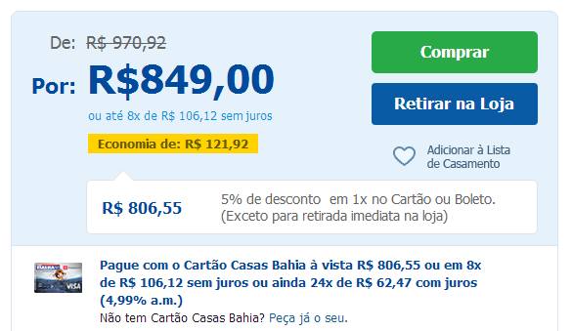
Fluxo de Caixa
Sequência de entradas ou saídas líquidas de valores indexados no tempo, associada a uma transação ou a um conjunto de transações interrelacionadas

Slide 24
Fluxo de Caixa do Comprador
806,55
-106,12
. . . . . . . . . . . . . . .
-106,12

Slide 25
Fluxo de Caixa da Financeira
106,12
. . . . . . . . . . . . . . .
106,12
- 806,55

Slide 26
Amortização da Dívida
Taxa de juros ≅ 1,15% a.m.
 |  | Fluxo de Caixa | Juros | Amortização | Saldo Devedor
0 | 10/03/2017 | 806,55 |  |  | 806,55
1 | 10/04/2017 | -106,12 | 9,30 | 96,82 | 709,73
2 | 10/05/2017 | -106,12 | 8,18 | 97,94 | 611,79
3 | 10/06/2017 | -106,12 | 7,05 | 99,07 | 512,73
4 | 10/07/2017 | -106,12 | 5,91 | 100,21 | 412,52
5 | 10/08/2017 | -106,12 | 4,76 | 101,36 | 311,16
6 | 10/09/2017 | -106,12 | 3,59 | 102,53 | 208,62
7 | 10/10/2017 | -106,12 | 2,41 | 103,71 | 104,91
8 | 10/11/2017 | -106,12 | 1,21 | 104,91 | 0,00
Tabela Price (Pagamento Constante)

Slide 27
Tabela Price (Pagamento Constante)
Soma dos n primeiros termos de uma P.G., com primeiro termo e razão = (1+i)⁻¹

Slide 28
Tabela Price (Pagamento Constante)

Slide 29
Amortização da Dívida
Taxa de juros ≅ 1,15% a.m.
 |  | Fluxo de Caixa | Juros | Amortização | Saldo Devedor
0 | 10/03/2017 | 806,55 |  |  | 806,55
1 | 10/04/2017 | -110,12 | 9,30 | 100,82 | 705,73
2 | 10/05/2017 | -108,96 | 8,14 | 100,82 | 604,91
3 | 10/06/2017 | -107,79 | 6,98 | 100,82 | 504,09
4 | 10/07/2017 | -106,63 | 5,81 | 100,82 | 403,28
5 | 10/08/2017 | -105,47 | 4,65 | 100,82 | 302,46
6 | 10/09/2017 | -104,31 | 3,49 | 100,82 | 201,64
7 | 10/10/2017 | -103,14 | 2,33 | 100,82 | 100,82
8 | 10/11/2017 | -101,98 | 1,16 | 100,82 | 0,00
SAC (Amortização Constante)

Slide 30
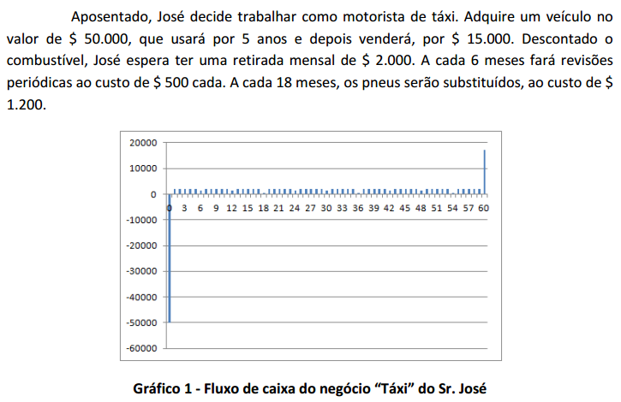
Fluxo de Caixa - Exemplo

Slide 31
Valor Presente Líquido (VPL) de um fluxo de caixa
I₀: investimento inicial
R_{t}: receita líquida no período t (entradas – saídas de caixa)
T: vida útil do investimento (horizonte temporal do projeto)
i: taxa de desconto (taxa mínima de atratividade)

Slide 32
Regra de decisão
VPL < 0 ➔ projeto economicamente inviável (à taxa de desconto escolhida)
VPL ≥ 0 ➔ projeto economicamente viável (à taxa de desconto escolhida)
O VPL (i) depende da taxa mínima de atratividade que o tomador de decisão usa para descontar os retornos futuros.

Slide 33
Valor Presente Líquido

Slide 34
Taxa Interna de Retorno

Slide 35
Taxa Interna de Retorno
VPL
TIR do fluxo de caixa: taxa de juros para a qual o VPL do fluxo de caixa é zero
i

Slide 36
VPL e TIR: como interpretar
Para avaliar é preciso comparar com um padrão ou uma referência
Taxa Mínima de Atratividade (TMA): qual é a menor taxa que induziria o investidor a colocar dinheiro no projeto / ativo / título
TMA = custo de oportunidade + prêmio de risco + custo de gestão

Slide 37
Taxa Mínima de Atratividade
Custo de Oportunidade do Capital
+
Prêmio de Risco
+
Remuneração da Gestão
Taxa Mínima de Atratividade

Slide 38
VPL e TIR: como interpretar
O juízo sobre a viabilidade econômica pressupõe a viabilidade técnica
VPL é uma grandeza de valor, medida em $
VPL (calculado com a TMA) < 0 → Economicamente INVIÁVEL
TIR é uma taxa de variação, medida em % por unidade de tempo
TIR < TMA → Economicamente INVIÁVEL

Slide 39
Período de recuperação do investimento (payback)
Simples
É o período em que a soma das entradas e saídas do fluxo de caixa é igual a zero
É o tempo necessário para que o investidor receba de volta o montante investido
Descontado
É o período em que a soma dos valores presentes das entradas e saídas do fluxo de caixa é igual a zero

Slide 40
Período de recuperação do investimento (payback simples)
Ano | Fluxo de Caixa | Acumulado
0 | -100.000 | -100.000
1 | 20.000 | -80.000
2 | 30.000 | -50.000
3 | 40.000 | -10.000
4 | 40.000 | 30.000
5 | 30.000 | 60.000
6 | 30.000 | 90.000

Slide 41
Período de recuperação do investimento (payback simples)
Fluxo de caixa acumulado
Aproximadamente 3,25 anos

Slide 42
Período de recuperação do investimento (payback descontado)
→ TMA = 15% a.a.
Ano | Fluxo de Caixa | Descontado | Acumulado
0 | -100.000 | -100.000 | -100.000
1 | 20.000 | 17.391 | -82.609
2 | 30.000 | 22.684 | -59.924
3 | 40.000 | 26.301 | -33.624
4 | 40.000 | 22.870 | -10.754
5 | 30.000 | 14.915 | 4.162
6 | 30.000 | 12.970 | 17.132

Slide 43
Período de recuperação do investimento (payback descontado)
Fluxo de caixa acumulado
Aproximadamente 4,7 anos

Slide 44
Regra de decisão
Dados dois projetos com o mesmo retorno (TIR) e mesma magnitude (VPL), os tomadores de decisão preferem o projeto de menor período de recuperação
O payback pode ser interpretado como um indicador de risco: quanto mais distante a recuperação esperada, maior a probabilidade de não haver a recuperação de 100% do capital investido

Slide 45
Outros Indicadores
Índice de Lucratividade (IL)

Slide 46
Outros Indicadores
Índice Benefício / Custo
Valor Presente dos Benefícios
Valor Presente dos Custos

Slide 47
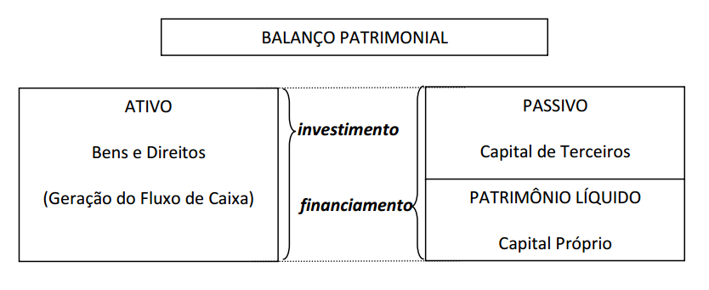
Financiamento
Análise Econômica
Resultado
Receitas
(-) Despesas
Análise Econômico-Financeira

Slide 48
Fontes de Financiamento
Capital próprio
Proveniente de sócios, acionistas, proprietários
- Vantagem: baixo custo (custo de oportunidade)
- Desvantagem: crescimento lento
Capital de terceiros
Proveniente de instituições financeiras, cooperativas de crédito, fornecedores
- Vantagem: crescimento rápido
- Desvantagem: custo do financiamento (juros); risco do negócio absorvido somente pelo capital próprio

Slide 49
Fluxos de Caixa
Ano | Projeto | Capital de Terceiros | Capital Próprio
0 | -100.000 | 50.000 | -50.000
1 | 20.000 | -13.211,85 | 6.788,15
2 | 30.000 | -13.211,85 | 16.788,15
3 | 40.000 | -13.211,85 | 26.788,15
4 | 40.000 | -13.211,85 | 26.788,15
5 | 30.000 | -13.211,85 | 16.788,15
6 | 30.000 | -13.211,85 | 16.788,15
TIR | 20,8% | 15,0% | 25,6%
VPL (12%) | 27.886,63 |  | 23.567,35
IL (12%) | 1,28 |  | 1,47

Slide 50
Financiamento
Projeto Economicamente Viável: existem esquemas de financiamento viáveis
Pelo menos a solução trivial: 100% de capital próprio
Projeto Economicamente Inviável: pode ser viabilizado pra o capital próprio se
o custo do capital de terceiros for inferior à TIR do projeto
a alavancagem for elevada

Slide 51
Risco
Na análise do projeto, não se conhecem os retornos futuros
Contingências: atraso na implantação, paradas não programadas, etc.
Utilizam-se projeções ou cenários no lugar dos preços desconhecidos
Os indicadores (VPL, TIR, payback, entre outros) passam a ser variáveis aleatórias, cujas médias e variâncias podem ser estimadas

Slide 52
Atraso na execução do I₀
Ano | Fluxo de Caixa | Acumulado
0 | -100.000 | -100.000
1 | 20.000 | 0
2 | 30.000 | 20.000
3 | 40.000 | 30.000
4 | 40.000 | 40.000
5 | 30.000 | 40.000
6 | 30.000 | 30.000
7 |  | 30.000
TIR | 20,8% | 15,5%

Slide 53
Risco de Preço - Simulação
Média: 20,8
TMA: 15
Risco de 26,5% de não atingir a TMA !

